Slide 1
O saco de carvão

Slide 2
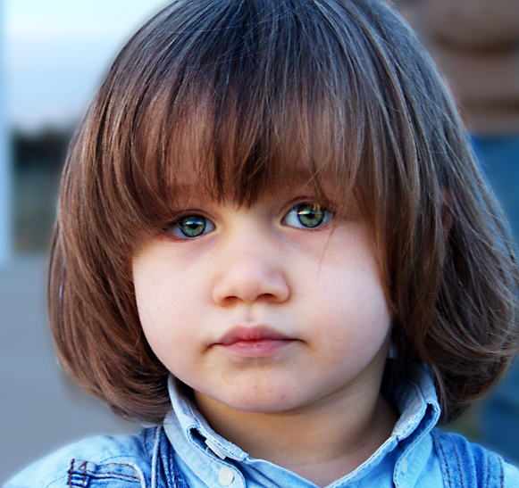
O pequeno Zeca entra em casa, batendo os pés no chão com força. O pai, que estava indo para o quintal fazer alguns serviços na horta, chama-o para uma conversa. Zeca, de oito anos de idade, acompanha-o desconfiado.
Antes que o pai dissesse alguma coisa, fala irritado:
Pai, estou com muita raiva. O Juca não deveria ter feito isso comigo. Desejo-lhe tudo de ruim, quero matá-lo.

Slide 3
O pai, um homem simples, mas cheio de sabedoria, escuta calmamente o filho que continua a reclamar:
-O Juca humilhou-me na frente dos meus amigos. Não aceito isso! Gostaria que ele ficasse doente sem poder ir para a escola.

Slide 4
O pai escuta tudo calado enquanto caminha até um abrigo onde guardava um saco cheio de carvão.
Levou o saco até o fundo do quintal e o Zeca acompanhou-o calado. Vê o saco ser aberto e,
antes mesmo que pudesse fazer uma pergunta, o
pai propõe-lhe algo:

Slide 5
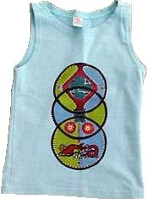
Filho, faz de conta que aquela camisa limpinha que está a secar na corda é o teu amigo Juca, e que cada pedaço de carvão é um mau pensamento teu dirigido a ele.
- Quero que jogues todo o carvão do saco na camisa, até ao último pedaço. Depois eu volto para ver como ficou.

Slide 6
O Zeca encarou como uma brincadeira e pôs mãos à obra. A corda com a camisa estava longe, e poucos pedaços acertavam o alvo. Uma hora depois terminou a tarefa. O pai volta e pergunta-lhe:
-Filho, como estás te sentindo agora?
-Cansado, mas alegre. Acertei muitos pedaços de carvão na camisa.

Slide 7
O pai olha para o filho, que não entendeu a razão daquela brincadeira, e com carinho diz-lhe:
- Vem comigo até ao meu quarto, pois quero mostrar-te uma coisa.
Lá é colocado diante de um espelho, onde vê o seu corpo todo.
Que susto! Viu apenas os seus dentes e os seus olhos.

Slide 8
O pai, então, diz-lhe ternamente:
- Filho, viste que a camisa quase não ficou suja, mas olha só para ti. O mal que desejamos aos outros é como o que te aconteceu.
- Por mais que possamos atrapalhar a vida de alguém com os nossos pensamentos, os resíduos e a fuligem ficam sempre em nós mesmos.

Slide 9
- Cuidado com os teus pensamentos: eles transformam-se em palavras. Cuidado com as palavras: elas transformam-se em acções.
- Cuidado com as tuas acções: elas transformam-se em hábitos.
- Cuidado com os teus hábitos: eles moldam o teu carácter.
- Cuidado com o teu carácter: ele decidirá o teu destino.

Slide 10

1 – Como chegou o pequeno
Zeca a casa?

Slide 12
2 – Qual a razão para esse
comportamento?

Slide 14
3 – Perante as palavras
do filho, o que fez o
pai?

Slide 16
4 – O que lhe ordenou
o pai?

Slide 18
5 – O Zeca percebeu a
intenção do pai?

Slide 20
6 – Como se sentiu ele
quando terminou a
tarefa que o pai lhe
deu?

Slide 22
7 – Por que razão o pai o levou
ao seu quarto e o colocou
frente a um espelho?

Slide 24
8 – “Por mais que possamos
atrapalhar a vida de alguém
com os nossos pensamentos,
os resíduos e a fuligem ficam
sempre em nós mesmos.”
Qual o significado desta frase?

